Slide 1
Welcome
JoinAndDo Inc
Search. Join. Implements

Slide 2
Проблеми
Час є дуже великим фактором в пошуку людей для
реалізації проекту.
Ідея або існує або її потрібно створити.
Комунікація між розробниками проекту в реальному
часі не завжди є доступной і це зменьшує
продуктивність.

Slide 3
Вирішення
Веб платформа де користувачам надаються
такі можливості:
Пошук
Людей
Створення Join’a
Повідомлення
В реальному
часі

Slide 4
Перевірка ринку
68 000
452
268
Стартапа в усьому світі
Стартапа в Україні.
Стартапа в Києві.

Slide 5
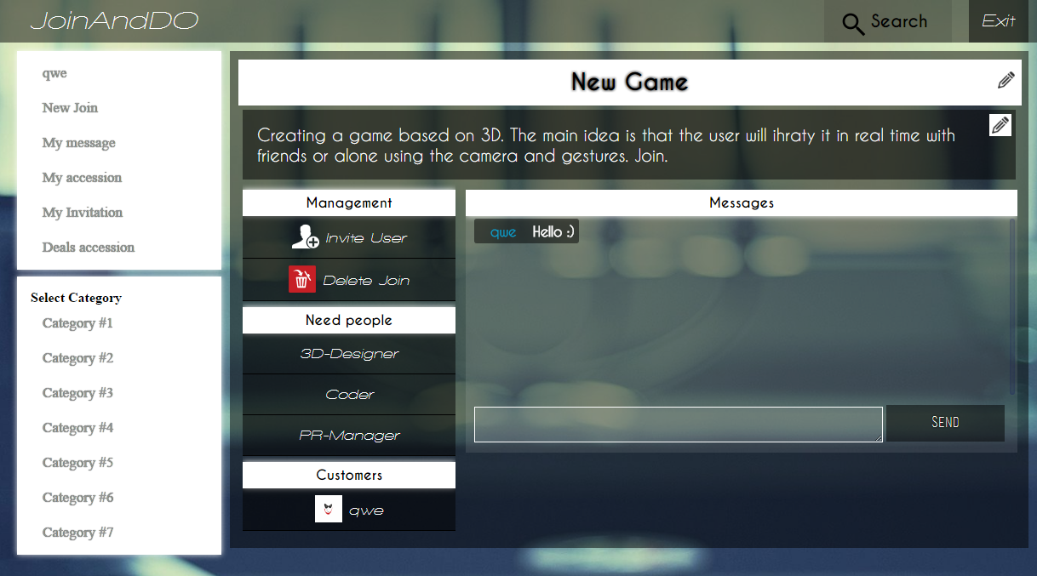
Продукт
Сторінка проекта

Slide 6
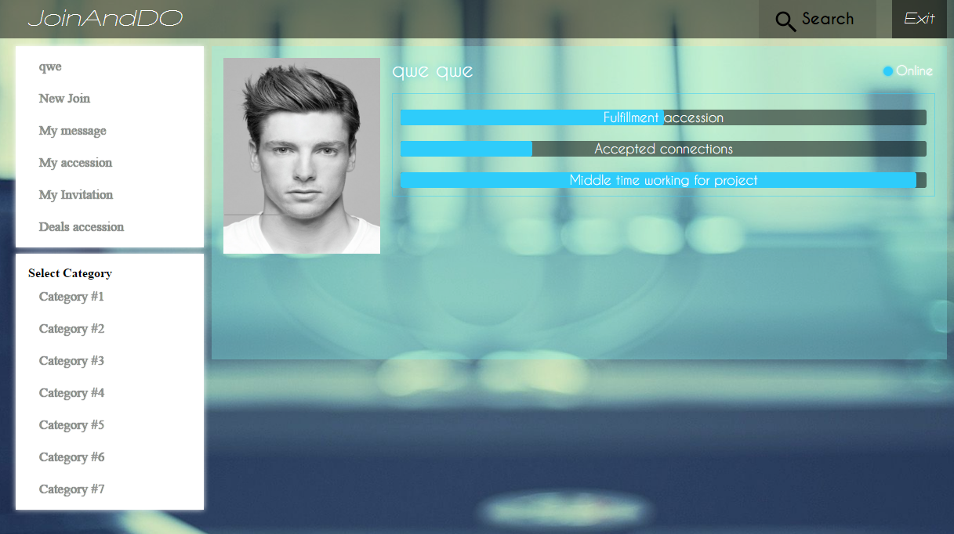
Продукт
Сторінка користувача

Slide 7
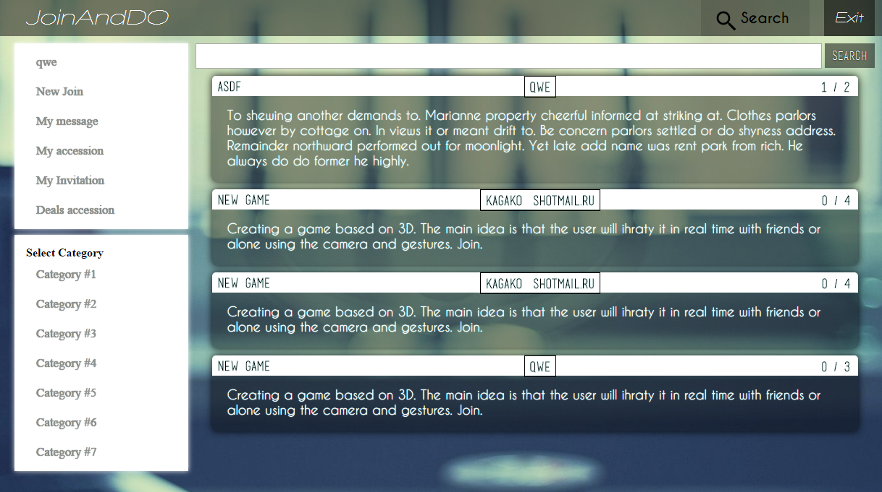
Продукт
Сторінка пошуку проектів

Slide 8
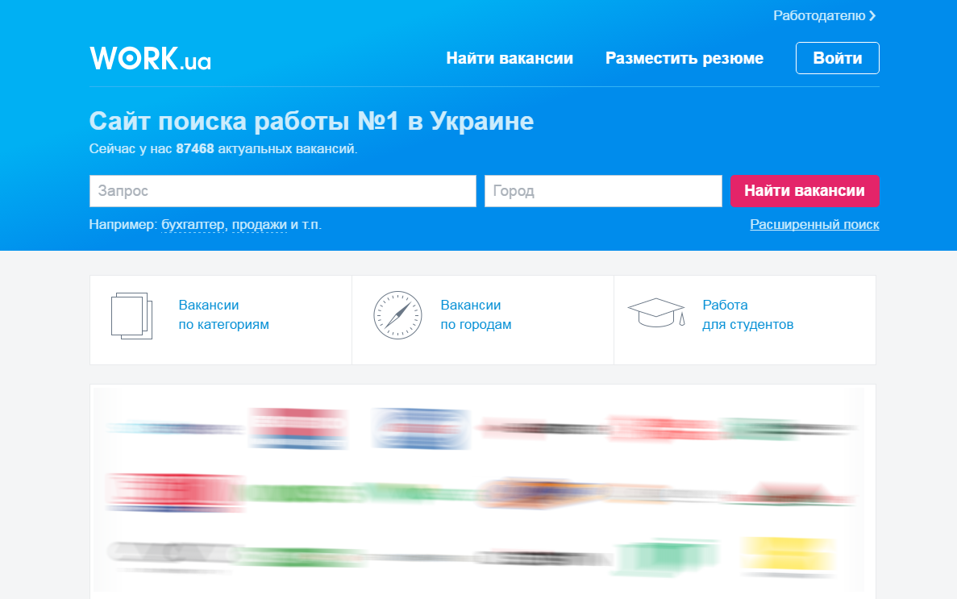
Конкуренція
Аналогів дано веб додатку майже не має і вони не мають потрібного функціоналу

Slide 9
Конкурентна перевага
Спілкування між всіма людьми проекта
Візуальний поділ людей по критеріям проекту
Легкість та доступність
В використані
Інтуітивний дизайн
Веб додатку
Можливість легко звязатися з власником проекту

